Slide 1

Selector’s Cut
Docente:
-Gean Paulo
Discentes:
- Tony Cleriston - José Roberto - Pedro Romeiro - Tiago Lima

Slide 2
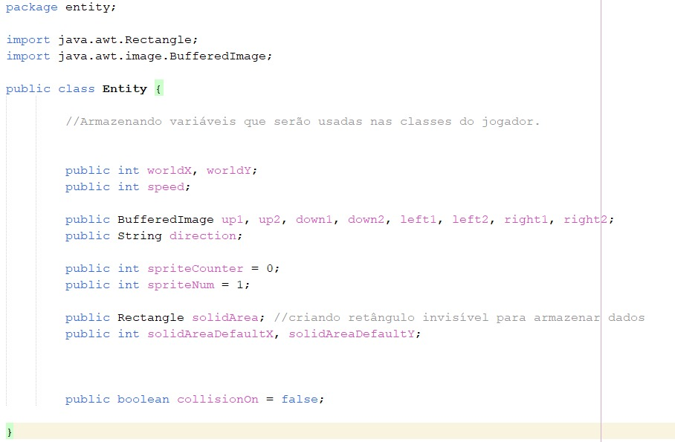
Armazenamento de Variáveis do Game inicial

Slide 3
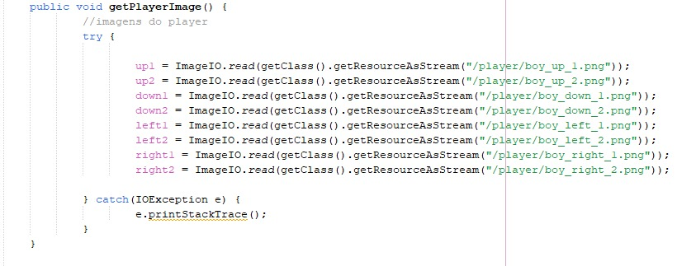
Imagens do Player

Slide 4
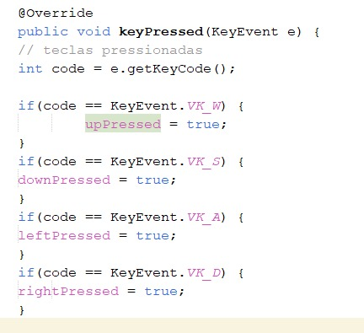
Ao pressionar as teclas

Slide 5
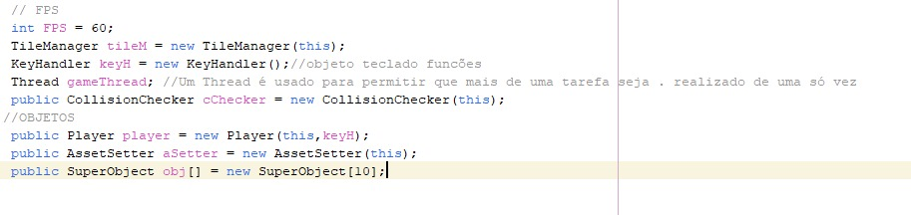
Funções

Slide 6
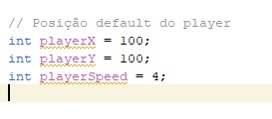
Posição default do player

Slide 7
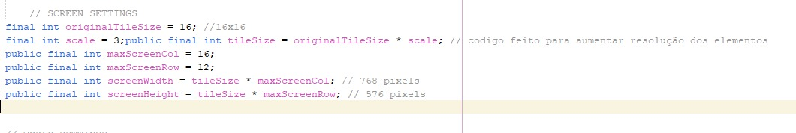
Screen Settings

Slide 8
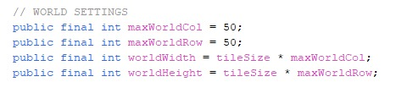
World Settings

Slide 9
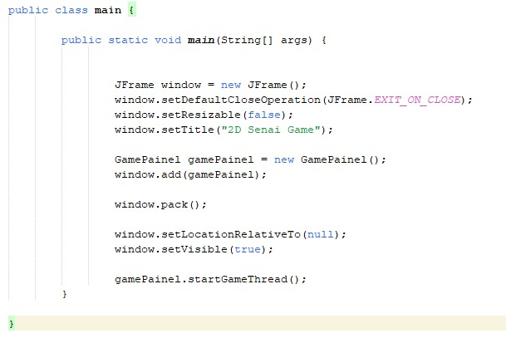
Classe Main

Slide 10
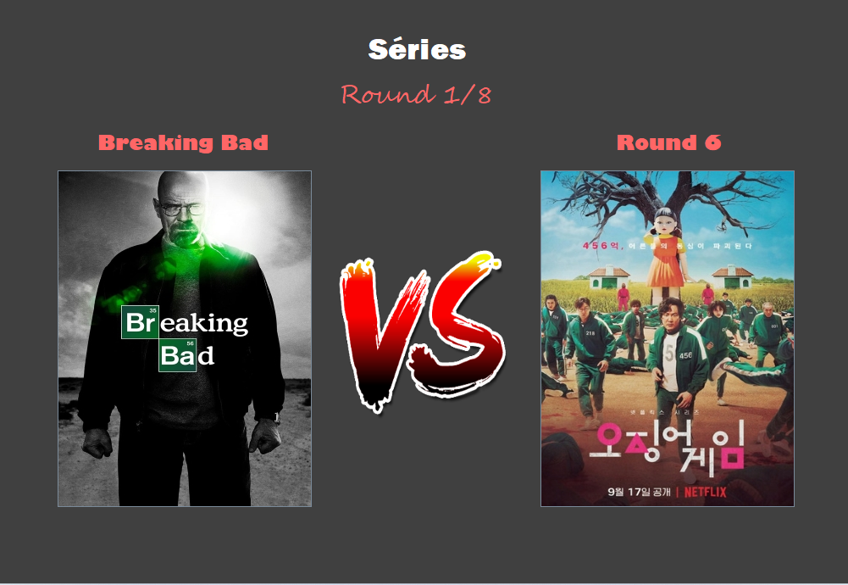
Interface Principal
- 1 Título
- 1 Subtítulo // Rounds
- 2 Label(Mutável)
- 2 Button(Janelas)

Slide 11
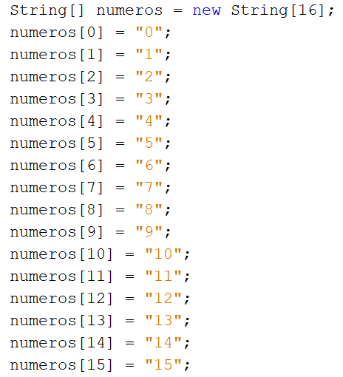
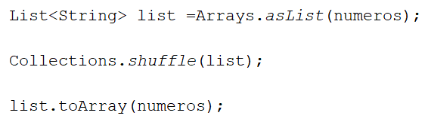
Array
e
Aleatoriedade

Slide 12
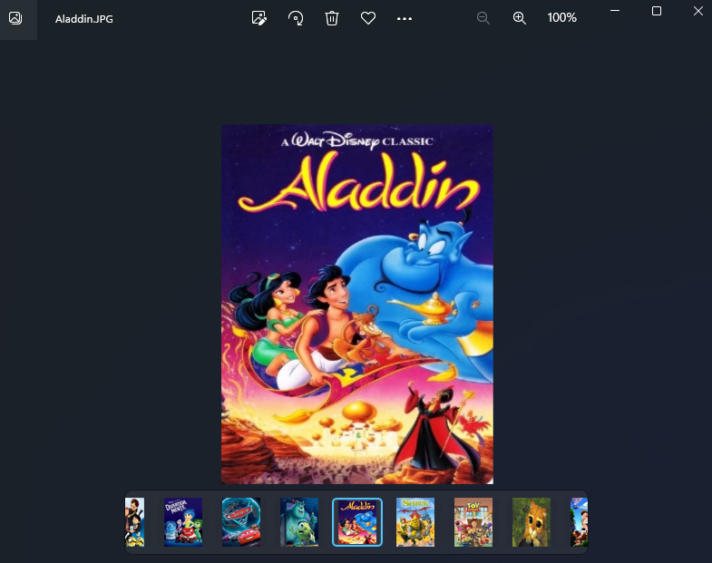
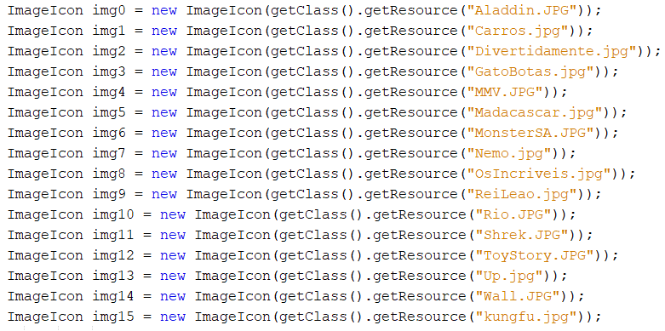
Armazenar uma imagem
dentro de uma variável

Slide 13
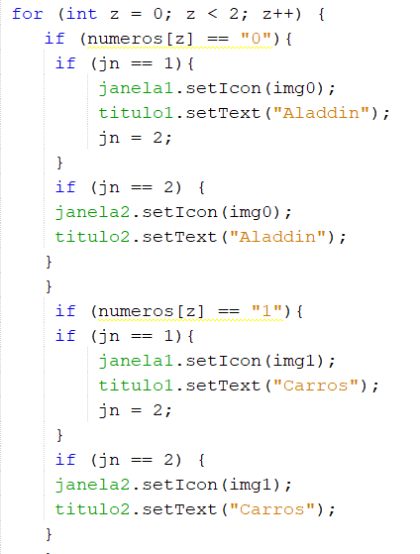

Confrontos

Slide 14
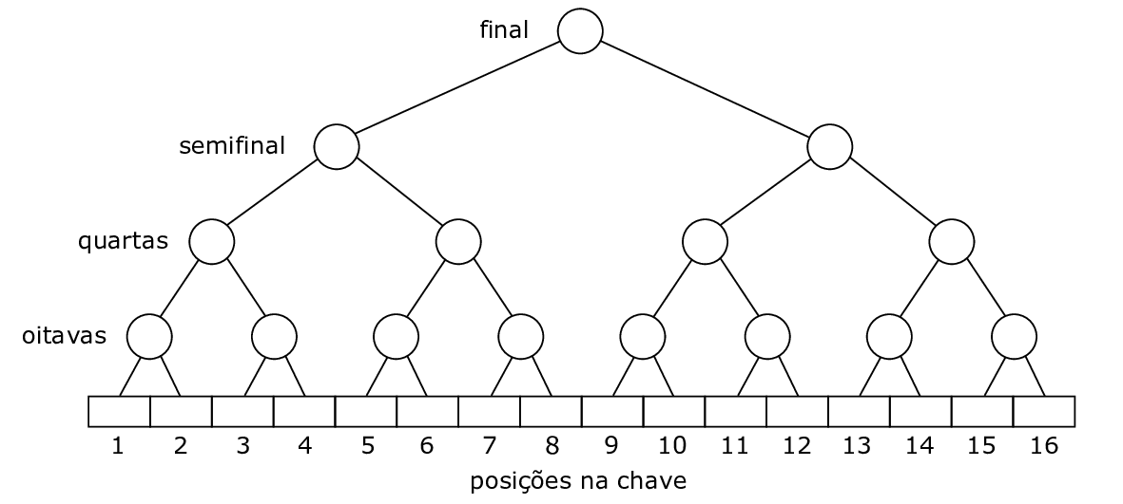
Chaveamento dos vencedores
65/80
49/64
33/48
17/32

Slide 15
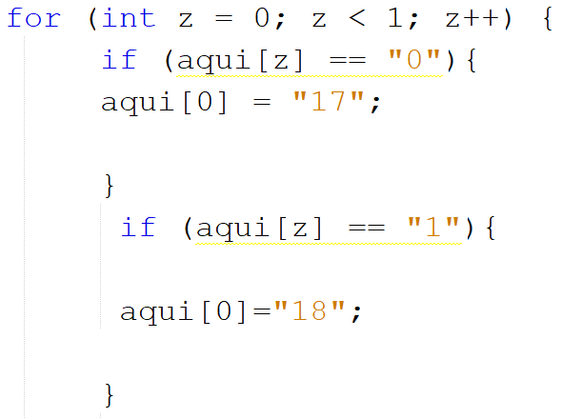
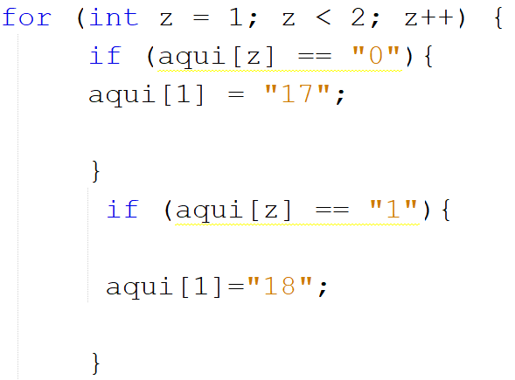
Selecionando a Imagem da Esquerda
Selecionando a Imagem da Direita

Slide 16
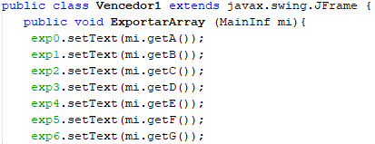
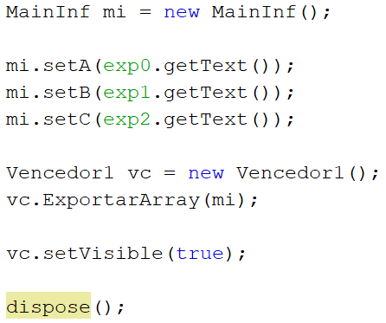
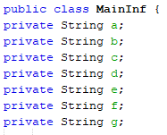
Passando Array Para Outros JFrame
Vencedor 1
Criando Java Class com variáveis private e seus métodos Getter e Setter
1st Round

Slide 17
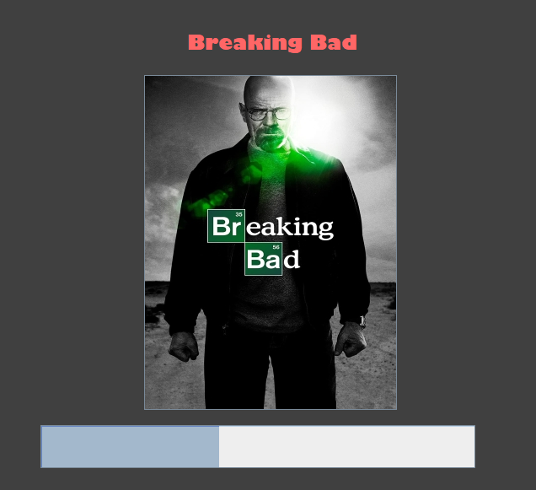
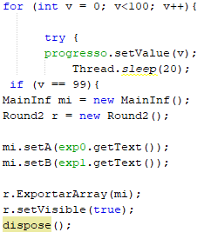
Progress Bar

Slide 18
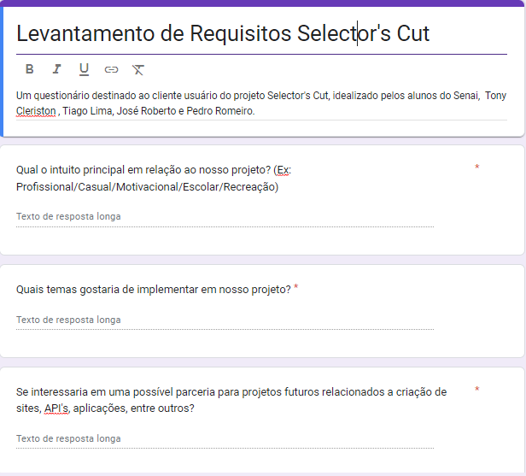
Link para Google Forms e possíveis melhorias ao projeto
https://docs.google.com/forms/d/e/1FAIpQLSeGtq1GBAXvlCsArEKqcI-HLcHPNqtrgfEJcFE4Irv9faBHpg/viewform?usp=sf_link

Slide 19


